Slide 1

Part 2
ROS2 세팅

Slide 2
Part 2 - 목차
하드웨어 구성
하드웨어 연결 및 주의사항
핑크봇을 위한 노트북 세팅
로봇연결을 위해 필요한 세팅
필요한 기술 정의 및 간단 설명
Notes:
목차 수정 한번 해야합니다. (+) 뒷배경 누르기

Slide 3
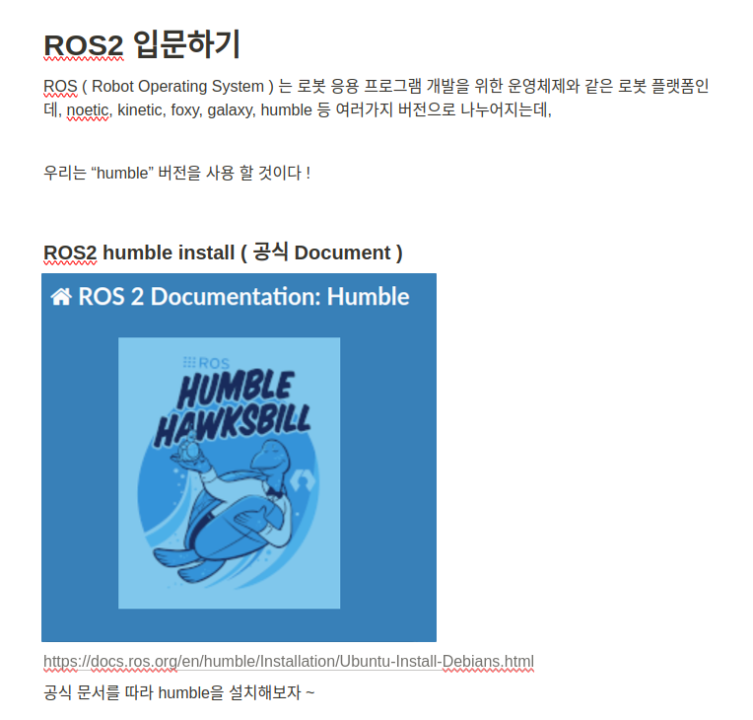
노트북 세팅
ros2 humble install

Slide 4
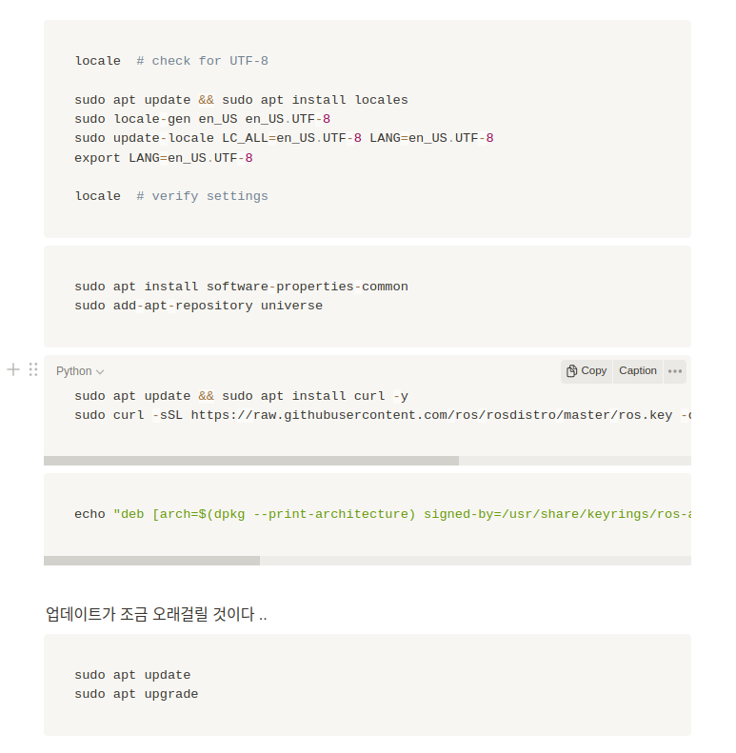
노트북 세팅
ros2 humble install

Slide 5
노트북 세팅
ros2 humble install

Slide 6
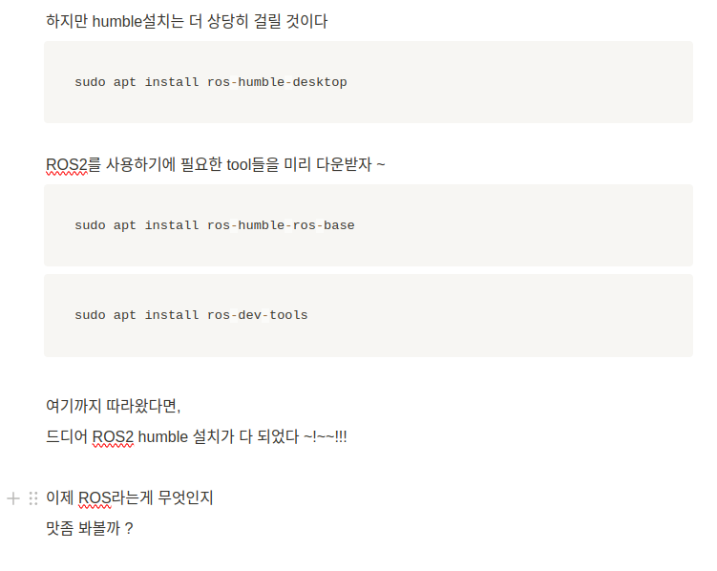
노트북 세팅
ros2 humble install

Slide 7
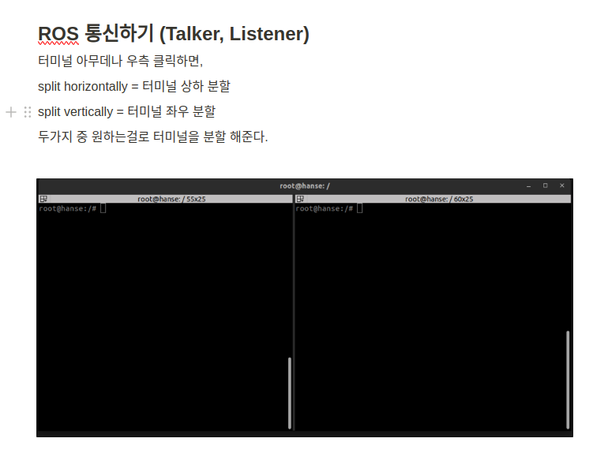
노트북 세팅
ros2 humble test

Slide 8
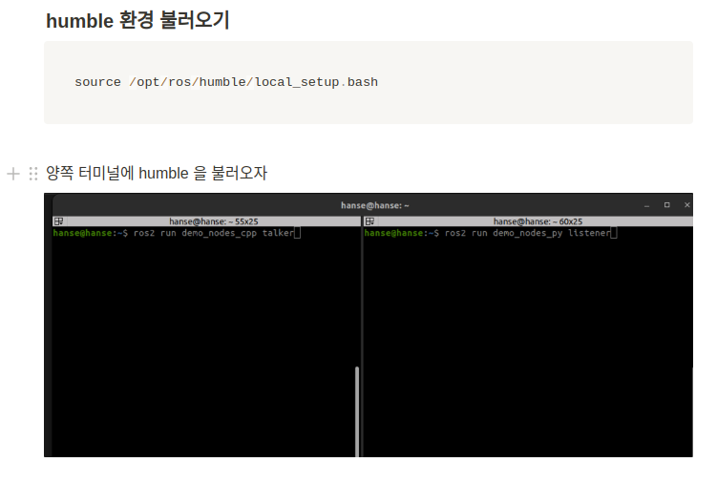
노트북 세팅
ros2 humble test

Slide 9
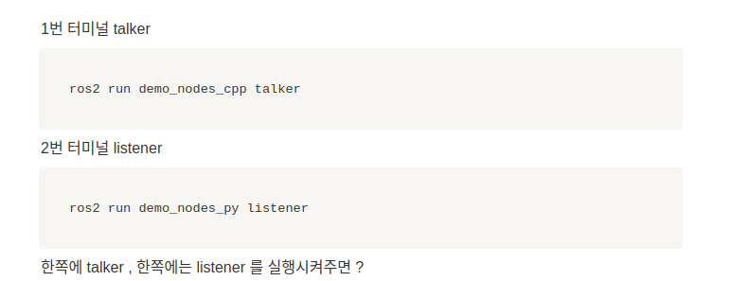
노트북 세팅
ros2 humble test

Slide 10
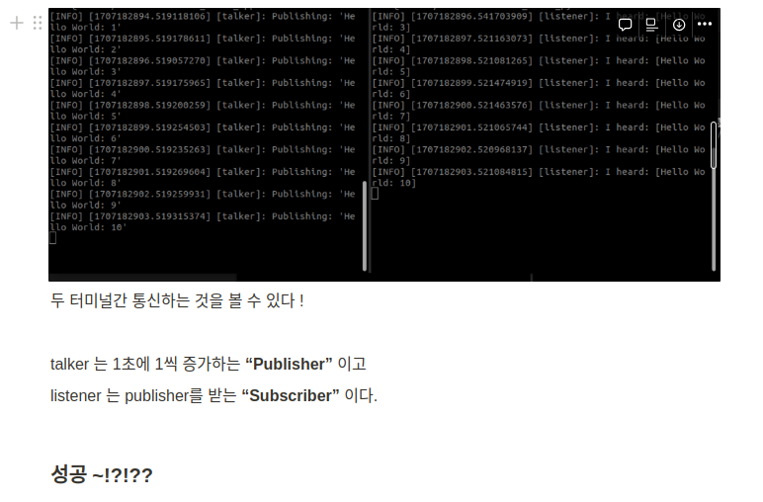
노트북 세팅
ros2 humble test

